Slide 1
주제
+
NEWS CLOUD
: 다양한 언론사 및 기사의 핵심을 빠르게 이해하자
발표날짜 : 2019.04.04
과목명 : 산학 캡스톤 디자인1
교수명 : 정현숙
팀 : 5조
팀원 : 전연지 양진이 김소원
발표자 : 양진이

Slide 2
목차
+
1
팀원 소개
6
News Cloud 화면 구성도
2
News Cloud 개념 설명
7
News Cloud 최종 목적
3
News Cloud 개발 환경
- 개발환경 구축
8
News Cloud 수행 일정
- 현재 진행 상황
4
News Cloud 전체 구성도
- 기능흐름도
9
News Cloud 참고 문헌
5
News Cloud 기능 설명
10
News Cloud 질문과 대답

Slide 3
팀원 소개
+
구분 | 전연지 | 양진이 | 김소원
학번 | 20164244 | 20164316 | 20164226
연락처 | 010-3746-7697 | 010-3763-9216 | 010-7167-5324
이메일 | jeonyeonji1028@gmail.com | zcxsad@naver.com | kksw5324@naver.com
역할 | 팀장 | 팀원 | 팀원
담당업무 | 프로젝트 진행상황 관리, 데이터 분석/통합 개발 담당 | 데이터 분석 개발 담당 | 웹 개발 담당

Slide 4

News Cloud 개념 설명
+
NEWS CLOUD 란?
Word Cloud 란?
네이버에서 제공하는 주제별로
다양한 언론사의 뉴스를 수집하여,
Word Cloud 기법을 통해
기사 내용을 빠르게 이해하고, 언론매체에 따라
시사점이 어떻게 다른 지 비교할 수 있다.
이에서 이름을 따,
문서의 키워드, 개념 등을 직관적으로 파악할 수 있도록
핵심 단어를 시각적으로 돋보이게 하는 기법이다.
출처 : https://terms.naver.com/entry.nhn?docId=2838488&cid=43667&categoryId=43667
NEWS CLOUD
라고 정하였다.

Slide 5
News Cloud 개발 환경
+
구분 | 상세내용
운영체제 | Windows 10 64bit
개발환경 | Eclipse 2019-03 Tomcat 8 Rstudio 1.1.463
사용언어 | R / JAVA (jdk-12) / HTML / JSP / CSS
- 용어 정리
Tomcat : JSP를 사용하기 위해 Eclipse와 연동
HTML : 웹을 통해 볼 수 있는 문서를 만들 때 사용하는 언어(정적)
JSP : HTML내에 자바 코드를 삽입하여 웹 서버에서 동적으로 만들어주는 언어

Slide 6
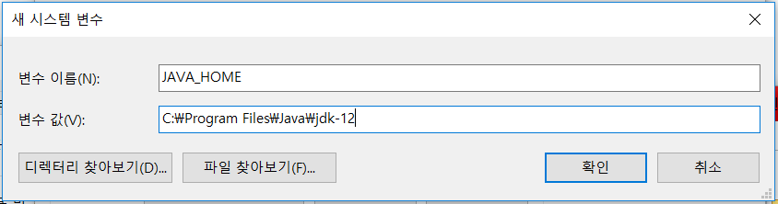
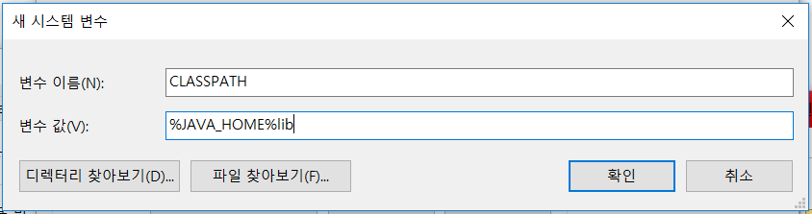
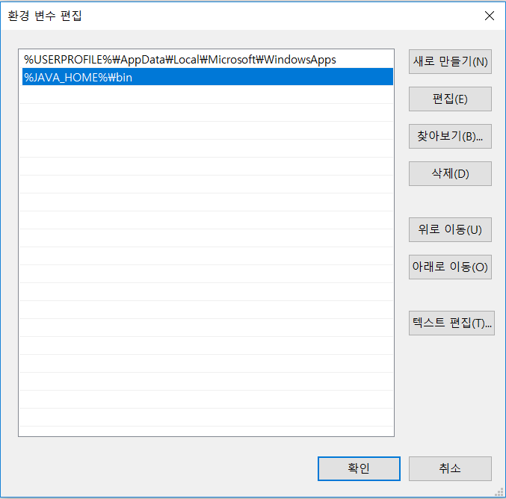
News Cloud 개발 환경 구축
+
Java환경 프로그램 사용을 위해 JDK(Java SE Development Kit) 설치
https://www.oracle.com/technetwork/java/javase/downloads/index.html
1) 환경변수 설정 ( 제어판 -> 모든 제어판 항목 -> 시스템 - > 고급 시스템 설정
- > 고급 -> 환경변수 -> 시스템 변수)
2) 사용자 변수의 path를 더블클릭 하여
%JAVA_HOME%\bin 추가

Slide 7
News Cloud 개발 환경 구축
+
(가장 최신 버전을 설치하였음.)
2. Java, JSP, HTML을 다루는 환경인 Eclipse2019-03 버전 설치
https://www.eclipse.org/downloads/
3. Eclipse JSP를 쉽게 사용하기 위해 Apache Tomcat8 버전 설치
http://tomcat.apache.org/
(가장 최신 버전은 아직 불안정하여
가장 안정하다고 하는 8버전을 설치하였음.)

Slide 8
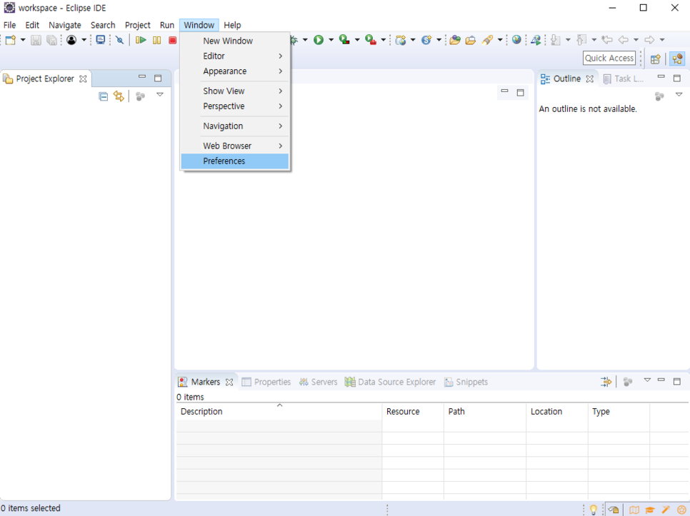
News Cloud 개발 환경 구축
+
4. Eclipse와 Apache Tomcat8을 연동 https://blog.naver.com/success1834/221488581314
1) Eclipse에 접속한 후 메뉴 상단 위에 있는 Window – Preferences을 클릭

Slide 9
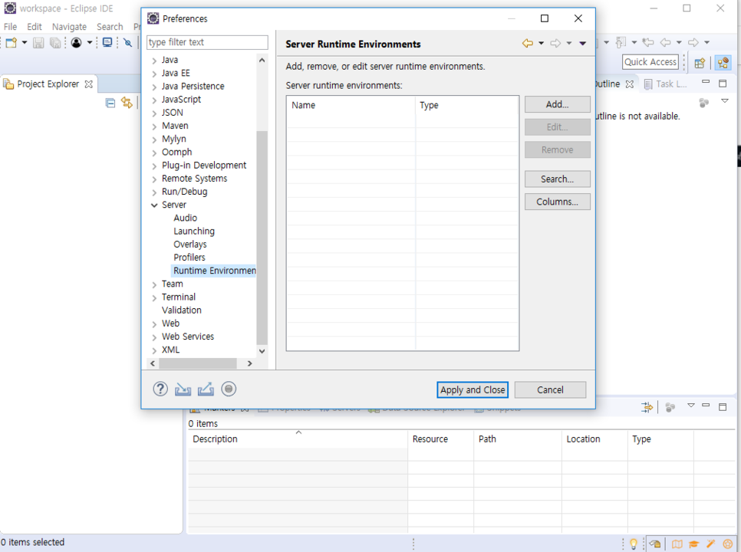
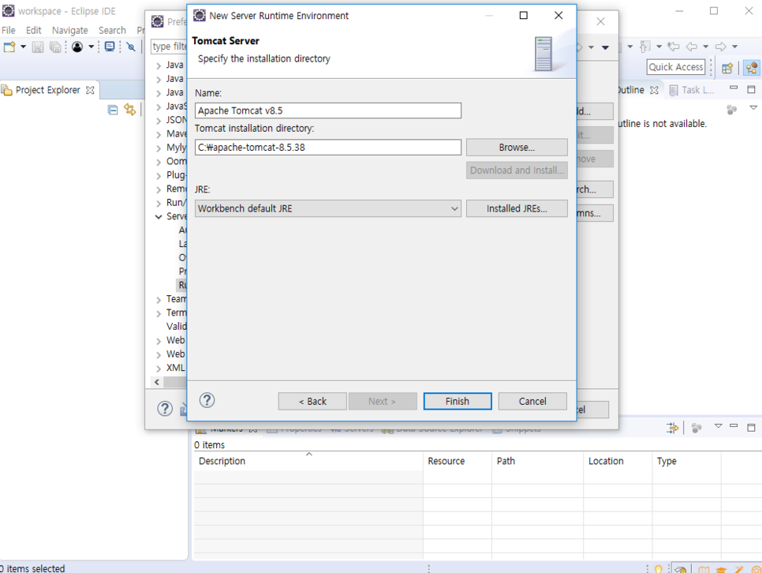
News Cloud 개발 환경 구축
+
4. Eclipse와 Apache Tomcat8을 연동 https://blog.naver.com/success1834/221488581314
2) 좌측 메뉴에서 Server – Runtime Environment – ADD클릭
3) 다운 받은 Apache Tomcat 8을 선택해주고 Finish

Slide 10




+
News Cloud 전체 구성도
(이클립스)
(아파치 톰캣)
1) 뉴스를 검색한다.
2) 뉴스를 요청한다.
3) 회원로그를
요청한다.
회원
DB
사용자
웹
브라우저
웹 서버
7) 뉴스를 제공한다.
6) 회원로그에 맞는
뉴스를 제공한다.
HTML,
JSP, CSS
4) 회원로그에 맞게
뉴스를 수집하도록
요청한다.
5) 회원로그에 맞는 뉴스를
수집하여 전달한다.
크롤러
(N2H4)
(알 스튜디오)
R

Slide 11
News Cloud 기능흐름도
+
프로그램 실행
카테고리 선택
언론사 선택
분석
N
로그인
분석서비스
선택
R 프로그램
분석 결과
(워드 클라우드)
Y
회원
가입
오늘의
뉴스
기사목록
회원정보 DB
나를 위한 기사
해당 기사

Slide 12
News Cloud 기능 설명
+
.
실시간 뉴스 제공
사용자가 선택한 카테고리(정치,경제,사회,생활/문화,세계,IT/과학)에 관한 기사들을
실시간으로 제공
빈도분석(시각화) 제공
워드 클라우드를 사용해,
뉴스에서 사용된 키워드의 빈도수에 따라 크기와
색으로 분류하여 쉽게 뉴스의 키워드를 파악할 수 있도록 시각화 제공
개인 추천기사 제공
사용자가 원하는 카테고리를 기준으로 기간과
언론사를 선택할 수 있는 기능을 추가 제공

Slide 13
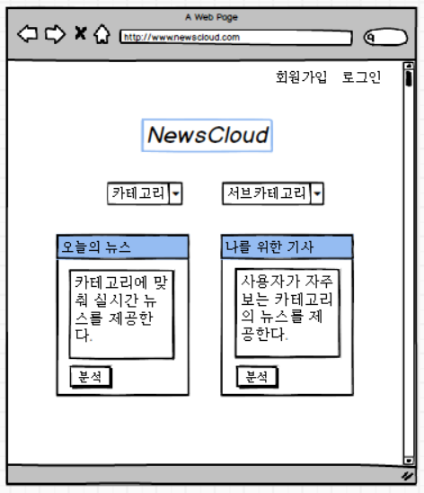
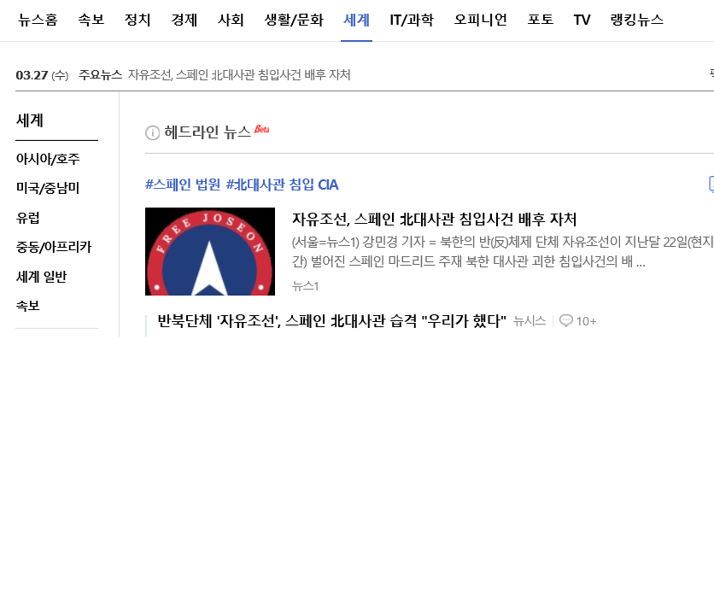
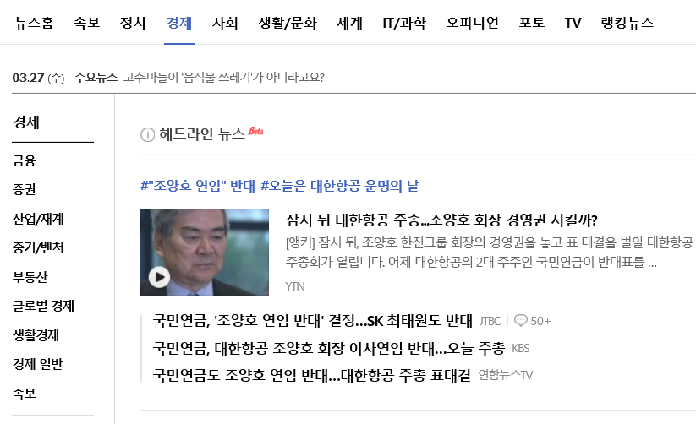
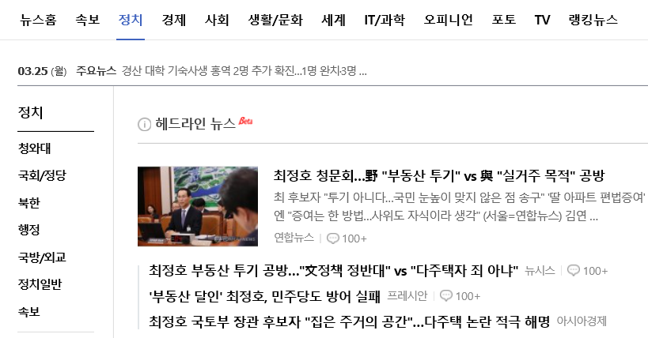
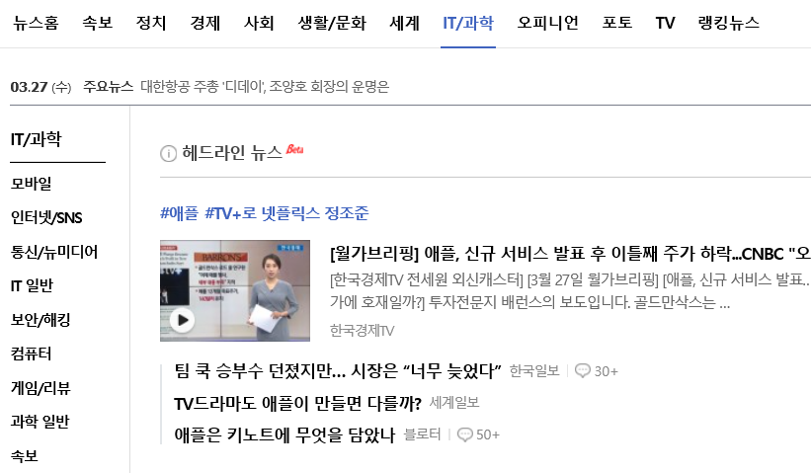
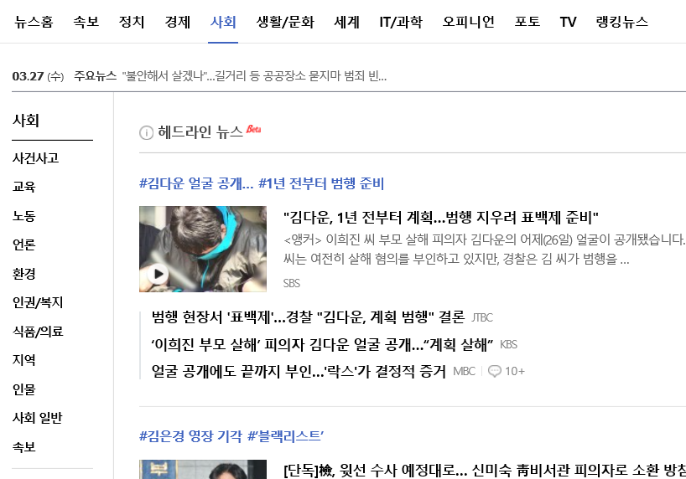
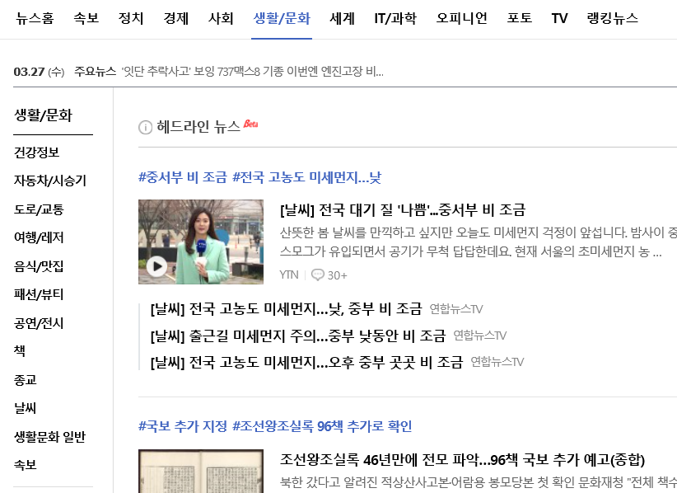
News Cloud 화면 구성도
+
https://balsamiq.com/wireframes/
https://news.naver.com/
각 카테고리에 맞는 다양한 종류의 서브카테고리들을 선택할 수 있음

Slide 14
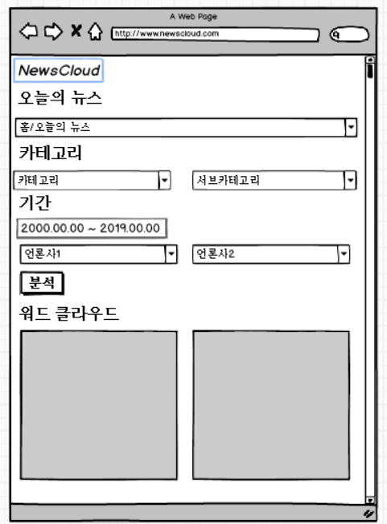
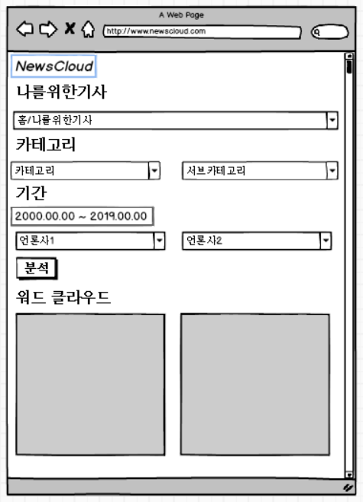
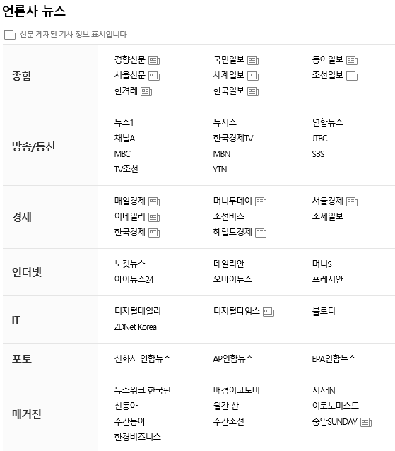
News Cloud 화면 구성도
+
https://balsamiq.com/wireframes/
언론사를 선택하여 워드 클라우드로 비교 분석할 수 있고,
https://news.naver.com/

Slide 15
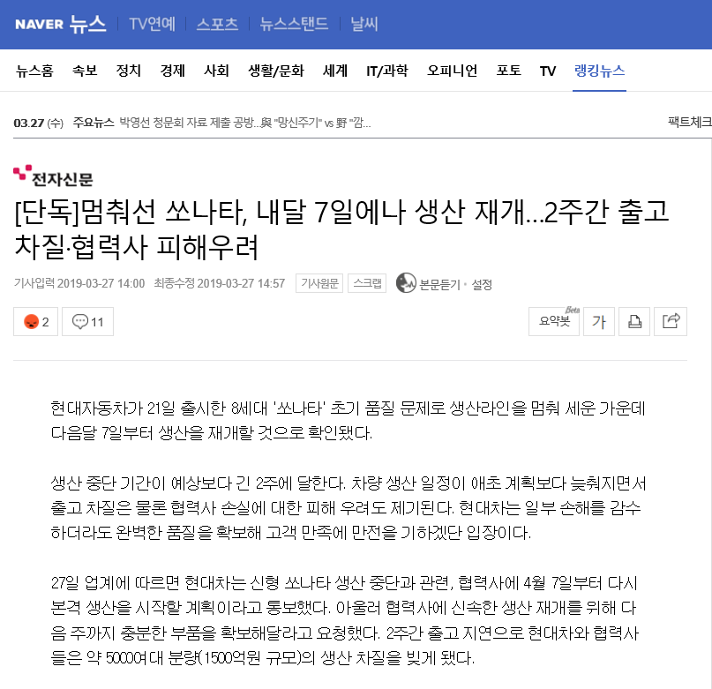
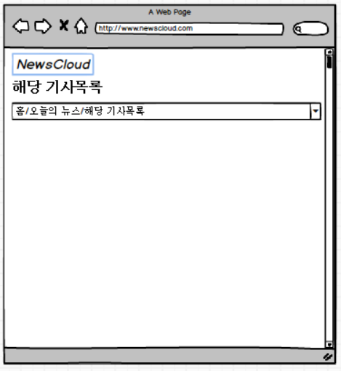
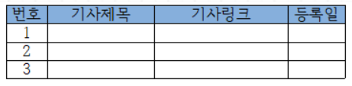

News Cloud 화면 구성도
+
https://balsamiq.com/wireframes/
워드 클라우드 이미지를 선택하면 해당 기사의 사이트로 이동하여 기사를 읽을 수 있음.
https://news.naver.com/

Slide 16



News Cloud 최종목적
+
사용자의 이용 로그를 중심으로 개인별 성향에 따라
개인 맞춤 뉴스를 제공한다
.
CONTENTS
01
시간에 한정 되지 않고 뉴스를 수집할 수 있으며,
최신의 뉴스 기사에 관한 워드 클라우드를 사용자에게 제공한다.
CONTENTS
02
카테고리를 선택할 수 있게 하여 사용자가 원하는 기사들을 더욱 세밀하게 볼 수 있도록 제공한다.
CONTENTS
03
CONTENTS
PowerPoint is a computer program created by Microsoft Office.
CONTENTS
01

Slide 17
News Cloud 수행 일정
+
구분 | 프로젝트 상세 | 프로젝트 기간
 |  | 3월 |  | 4월 |  |  |  |  | 5월 |  |  |  | 6월
 |  | 3주 | 4주 | 1주 | 2주 | 3주 | 4주 | 5주 | 1주 | 2주 | 3주 | 4주 | 1주 | 2주
계획 | 프로젝트 계획수립
 | 필요능력 학습
분석 | 데이터 분석
설계 | 기능개발 설계
 | 통합개발 설계
개발 | 데이터 분석 개발
 | 기능 개발
 | 통합 개발
테스트 | 정상 구현 테스트 / 디버깅

Slide 18
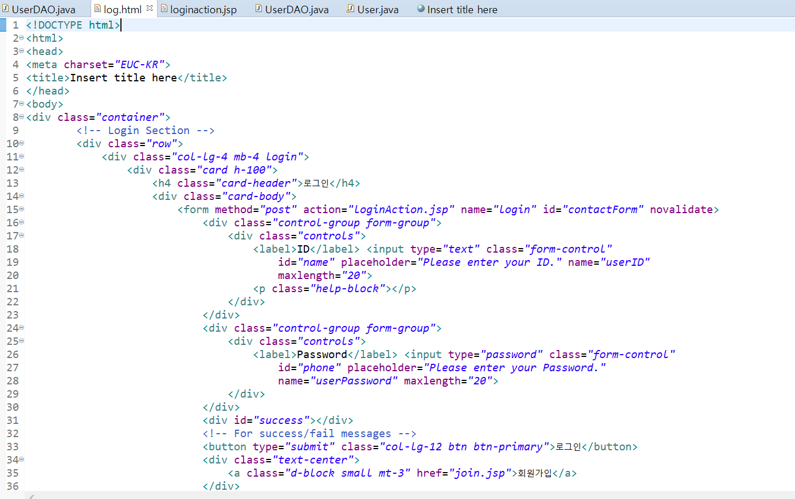
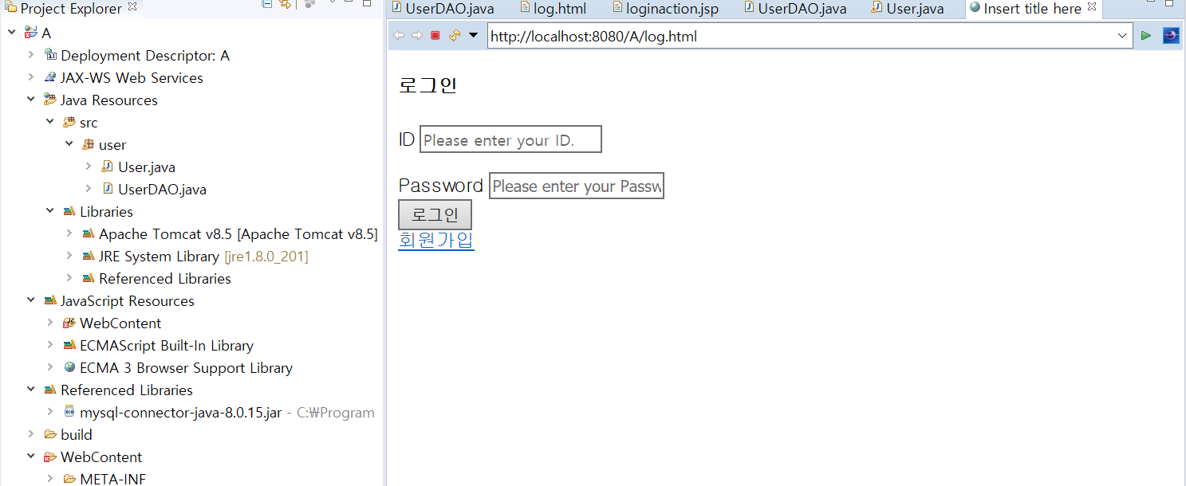
News Cloud 현재 진행 상황
+
로그인 html 소스 구현
웹 화면 출력

Slide 19
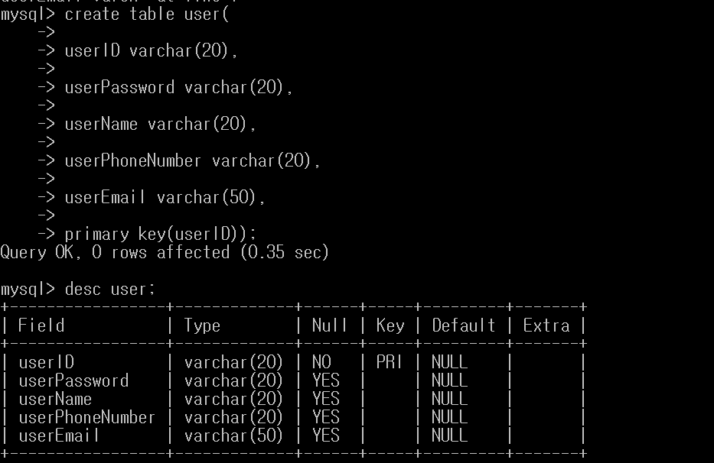
News Cloud 현재 진행 상황
+
항목명 | Type | 값 예시 | 설명
userID | Varchar(20) | User1 | ID(기본키)
userPassword | Varchar(20) | 12345678 | 비밀번호
userName | Varchar(20) | 가나다 | 이름
userPhoneNumber | Varchar(20) | 01012345678 | 핸드폰 번호
userEmail | Varchar(20) | ..@naver.com | 이메일(@필수)
회원정보의 데이터를 저장하기 위하여
MySQL로 구현
회원 정보가 쌓이는 유저 테이블 설계서

Slide 20
+
Q & A

Slide 21
+
Thank you

